Slide 1
OfficePLUS
潮流风游戏产品
策划汇报模板
潮流风游戏产品
策划汇报模板

Slide 2
1.
产品介绍
产品介绍
目录
目录
CONTENTS
2.
产品展示
产品展示
3.
市场定位
市场定位
4.
售后服务
售后服务

Slide 3
产品介绍
产品介绍
PRODUCT INTRODUCTION
PART
ONE

Slide 4
产品介绍
X
Y
A
B
游戏概述
硬件配置
游戏概述
硬件配置
请输入合适的文字内容
请输入合适的文字内容
OfficePLUS.人生
OfficePLUS.人生
游戏设定
游戏设定
请输入合适的文字内容

Slide 5
产品介绍
游戏类型
游戏玩法
产品设计立意
游戏类型
游戏玩法
产品设计立意
请输入合适文字内容请输入合适文字内容
请输入合适文字内容
请输入合适文字内容
请输入合适文字内容
请输入合适文字内容请输入合适文字内容
请输入合适文字内容
请输入合适文字内容
请输入合适文字内容
请输入合适文字内容请输入合适文字内容
请输入合适文字内容
请输入合适文字内容
请输入合适文字内容

Slide 6
产品展示
产品展示
PRODUCT DISPLAY
PART
TWO

Slide 7
产品展示
GAME
START
GAME
START
GAME
START
关卡二
关卡三
关卡一
关卡二
关卡三
关卡一
COME TO COOL GAMES
COME TO COOL GAMES
COME TO COOL GAMES
COME TO COOL GAMES
COME TO COOL GAMES
COME TO COOL CAMPUS

Slide 8
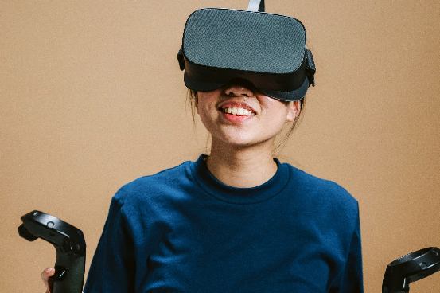
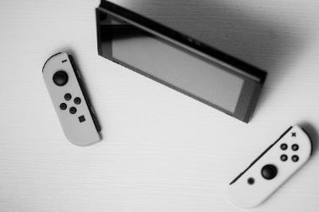
产品展示
用户界面
用户界面
角色效果图
请输入文字内容
请输入文字内容
请输入文字内容
请输入文字内容
请输入文字内容
请输入文字内容
请输入文字内容
请输入文字内容
请输入文字内容

Slide 9
产品展示
游戏操作说明
游戏操作说明
请输入适合的文字内容 请输入适合的文字内容
请输入适合的文字内容 请输入适合的文字内容
请输入适合的文字内容 请输入适合的文字内容
请输入适合的文字内容 请输入适合的文字内容
请输入适合的文字内容 请输入适合的文字内容
请输入适合的文字内容 请输入适合的文字内容
请输入适合的文字内容 请输入适合的文字内容

Slide 10
市场定位
市场定位
MARKET ORIENTATION
PART
THREE

Slide 11
市场定位
场所定位
人群定位
场所定位
人群定位
10000-20000
人
100
个
60%
40%
输入内容
输入内容
4599-450000
人
输入内容
请输入合适内容请输入合适内容
请输入合适内容请输入合适内容
请输入合适内容请输入合适内容
90%
2380-5670
人
输入内容

Slide 12
市场定位
地域定位
地域定位
请输入合适内容请输入合适内容
请输入合适内容请输入合适内容
请输入合适内容请输入合适内容
请输入合适内容请输入合适内容
请输入合适内容请输入合适内容请输入合适内容
请输入合适内容请输入合适内容请输入合适内容
请输入合适内容请输入合适内容请输入合适内容
OfficePLUS
888888

Slide 13
推广计划
推广计划
PROMOTION PLAN
PART
FOUR

Slide 14
推广计划
内测时间
公测时间
内测时间
公测时间
商业运营化阶段
商业运营化阶段
请输入合适内容请输入合适内容
请输入合适内容请输入合适内容
请输入合适内容请输入合适内容
请输入合适内容请输入合适内容
请输入合适内容请输入合适内容
请输入合适内容请输入合适内容
请输入合适内容请输入合适内容
请输入合适内容请输入合适内容
请输入合适内容请输入合适内容
STEPE 1
STEPE 2
STEPE 3

Slide 15
推广计划
各大游戏平台
2023.6.22前完成
各大游戏平台
外部媒体
800-2000
外部媒体
个
10万+
内部媒体
内部媒体
户
300-500
户
请输入合适内容
请输入合适内容
请输入合适内容
请输入合适内容

Slide 16
THANK
YOU
感谢
观看
感谢
观看

Slide 17
OfficePLUS.cn
标注
字体使用
行距
素材
声明
作者
中文 创客贴金刚体、微软雅黑
英文 QuanPixel
标题 1.0
正文 1.3
Freepik、Pexels
本网站所提供的任何信息内容（包括但不限于 PPT 模板、Word 文档、Excel 图表、图片素材等）均受《中华人民共和国著作权法》、《信息网络传播权保护条例》及其他适用的法律法规的保护，未经权利人书面明确授权，信息内容的任何部分(包括图片或图表)不得被全部或部分的复制、传播、销售，否则将承担法律责任。
Gakki颖

